Slide 1
Aseguramiento de la Calidad del Software
Universidad Autónoma de Coahuila
Facultad de Sistemas
Calidad y Pruebas del Software
Carlos Nassif Trejo García

Slide 2
“Cliente interno”

Slide 3
Definiciones
Calidad de diseño: Características que los diseñadores especifican para el producto final
Calidad de conformidad: Grado en la cual se siguen las especificaciones de diseño
Calidad de control: Inspecciones, revisiones y pruebas
Aseguramiento de Calidad (QA): Auditoria y reportes de procedimientos

Slide 4
Costos
Prevención
Plan de calidad
Revisiones técnicas formales
Equipo de prueba
Entrenamiento
Apreciación:
Inspecciones
Calibración y mantenimiento de equipo
Pruebas
Falla
Re trabajo, reparación, Análisis de fallas
Fallas externas
Resolución de queja, devolución, Help line, garantías

Slide 5
Incluye
Proceso de ACS
Tareas especificas
Métodos y herramientas
Control de desarrollo y cambios
Cumplimiento de estándares
Medición y reportes

Slide 6
Elementos
Estándares
Revisiones y auditorias
Pruebas
Colección y análisis
Administración del cambio
Educación
Administración de los proveedores
Administración de la seguridad
Seguridad
Administración de riesgos

Slide 7


Estandares

Slide 8
ISO 9001
Managment responsability
Quality System
Contract review
Design control
Document control
Inspection and Testing.
Inspection, Measuring and Test Equipment

Slide 9

Revisiones y auditorias

Slide 10
Pruebas

Slide 11

Colección y análisis de los errores

Slide 12

Administración del cambio

Slide 13
Educación

Slide 14
Administración de los proveedores
Paquetes contenidos en un caja
Shell personalizado
Software contratado

Slide 15
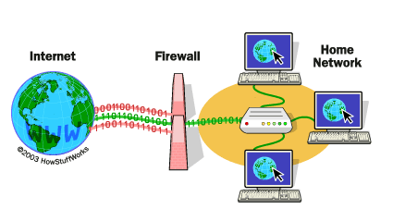
Administración de la seguridad

Slide 16
Seguridad
Efecto de fallas
Disminuir riesgos

Slide 17
Administración de riesgos
Asegura que se lleve acabo la administración de riesgos
Planes de contingencia

Slide 18
Técnicas
Ingenieros de software
Trabajo técnico
Grupo de ACS
Planear
Supervisar
Registrar
Analizar
Reportar

Slide 19
Tareas del ACS
Preparar el plan de ACS para un proyecto
Participa en el desarrollo de la descripción del software del proyecto
Revisar actividades de los ingenieros de software
Audita productos de trabajo
Maneja desviaciones de trabajo
Registra y reporta fallas de cumplimiento

Slide 20
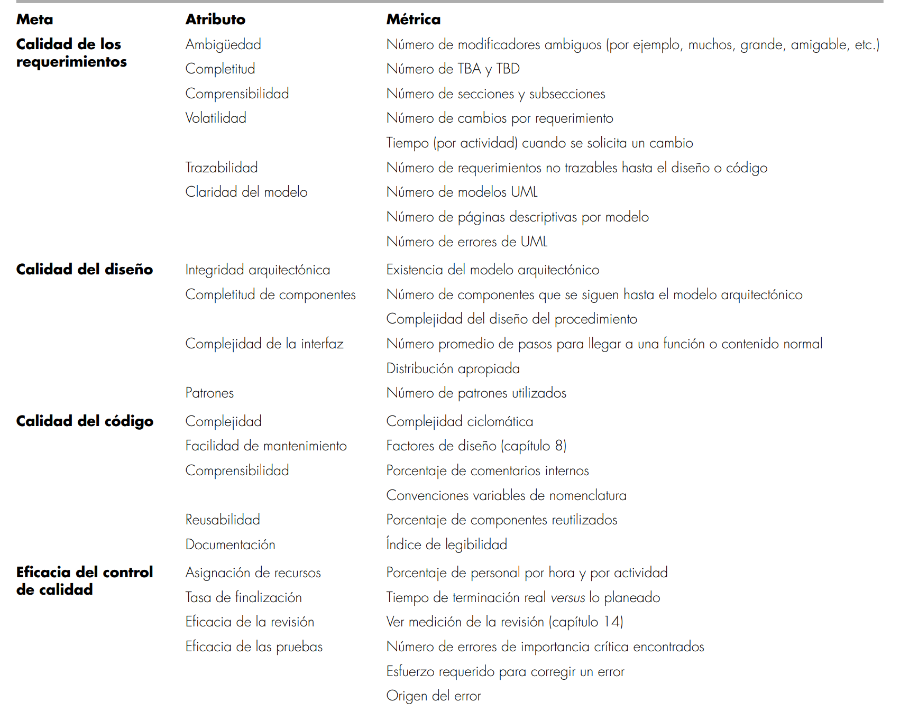

Slide 21
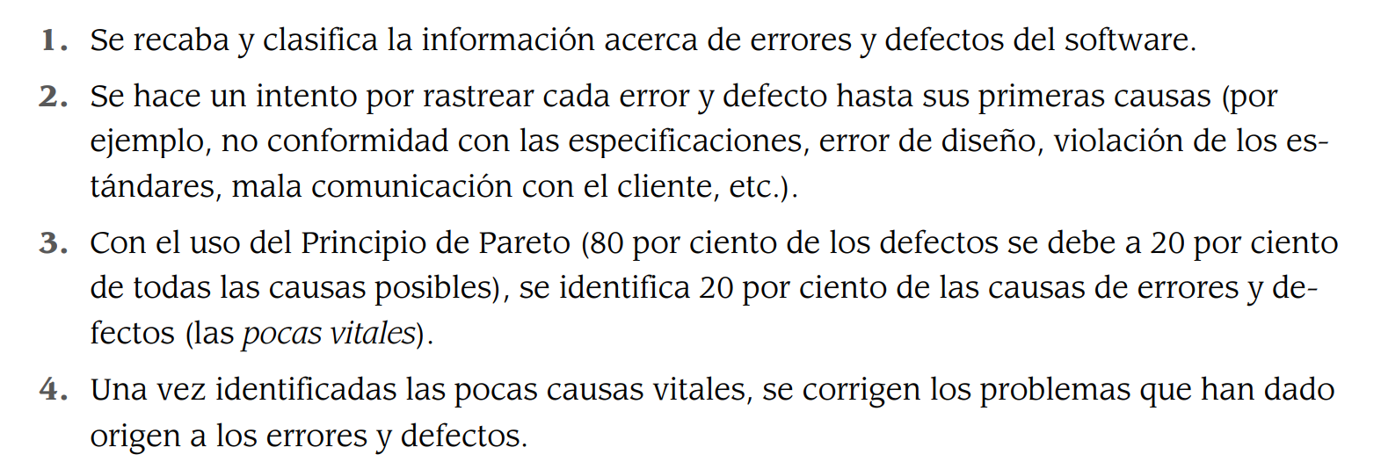
Aseguramiento estadístico

Slide 22
Seis Sigma
Definir los requerimientos y metas
Determinar el desempeño actual de calidad (Medir)
Analizar métricas de los defectos y sus causas
Mejorar
Eliminar causas originales
Controlar el proceso
Desarrollar:
Diseñar el proceso
Verificar

Slide 23
Confiabilidad
“Probabilidad que tiene un programa de computo de operar sin fallas en un ambiente especifico por un tiempo especifico”
Tiempo medio entre fallas = tiempo medio para la falla + tiempo medio para la reparación
Fallas en el tiempo:
1 FET = 1 falla cada mil millones de horas de operación

Slide 24
Disponibilidad
Probabilidad de que un programa opere de acuerdo con los requerimientos en un momento determinado de tiempo
Disponibilidad =
(Tiempo medio para la falla / ( tiempo medio para la falla + tiempo medio para la recuperación) ) * 100%

Slide 25
Plan de ACS
IEEE, estructura:
Propósito y alcance del plan
Descripción de todos los productos
Normas y practicas aplicables
Acciones y tareas del ACS
Herramientas y apoyos al ACS
Procedimientos para la configuración
Métodos para mantener los registros
Roles y responsabilidades

